Slide 1
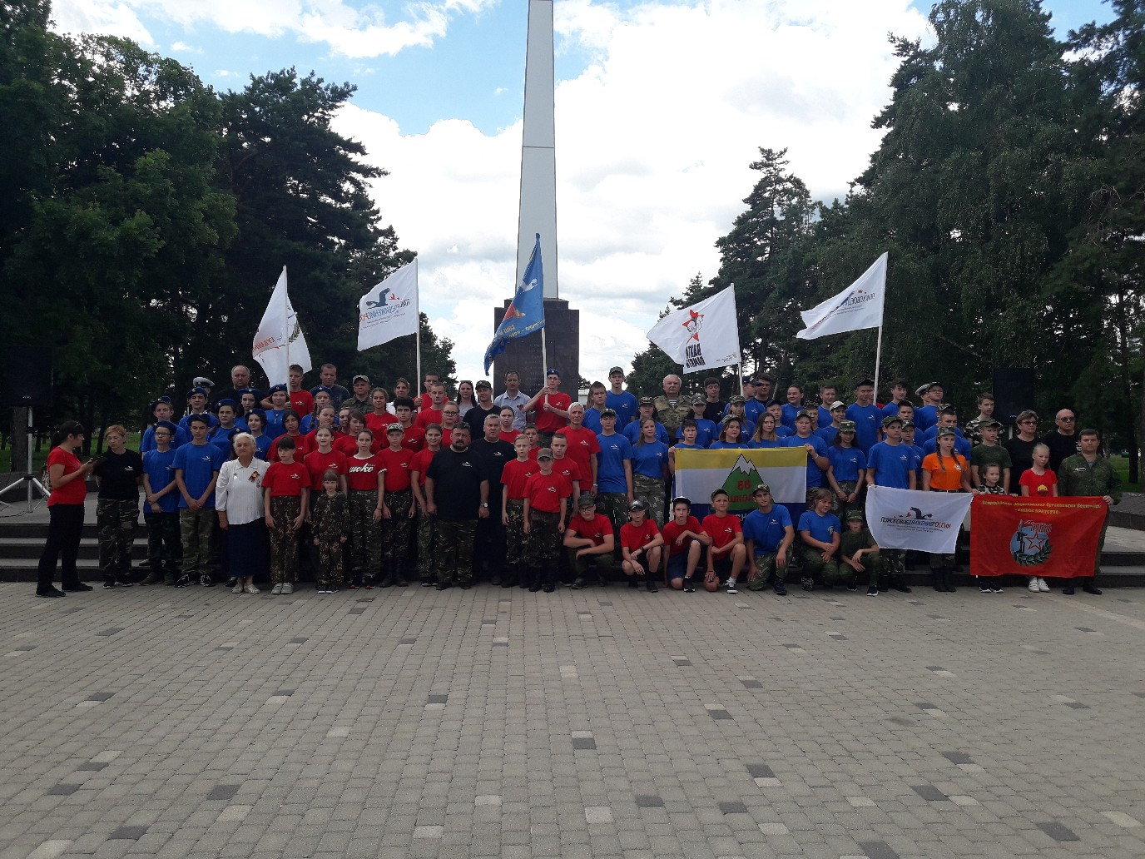
Патриотическая просветительская акция
«Мы наследники Великой Победы»

Slide 2
Актуальность проекта: Исследования ВЦИОМ, о том на сколько серьезный вклад СССР внес в Победу во Второй мировой войне показали следующие результаты: В 2009 году 86 % опрошенных ответили, что этот вклад был основным, в 2016 - 81 %, в 2019 году - 69%. По мнению социологов этот показатель снижается из-за ухудшения качества преподавания в школах, ежегодное переиздание учебников по этому предметов и фальсификацию истории современными историками. "Молодежь гордится историей своей страны, но не знает ее"- говорится в исследовании. Исследования проводились в год 65-летия и 70-летия Победы. И выявилась отрицательная тенденция по знаниям Великой отечественной войны у молодежи. Знание основных событий и дат снизилось на 18-20%. Если такая тенденция в знаниях всеобщей истории войны, то в знании локальных битв, то ситуация еще плачевней. Проводя уроки мужества в школах города Краснодара, многие школьники не знают вообще ключевых дат и событий Великой Отечественной войны на Кубани, еще меньше обучающихся бывали на местах боев. Наш проект направлен на проведение походов экспедиций по местам ключевых боев Великой Отечественной войны на Кубани, с проведением военно-тактических игр и изучением истории боев на данной территории.

Slide 3
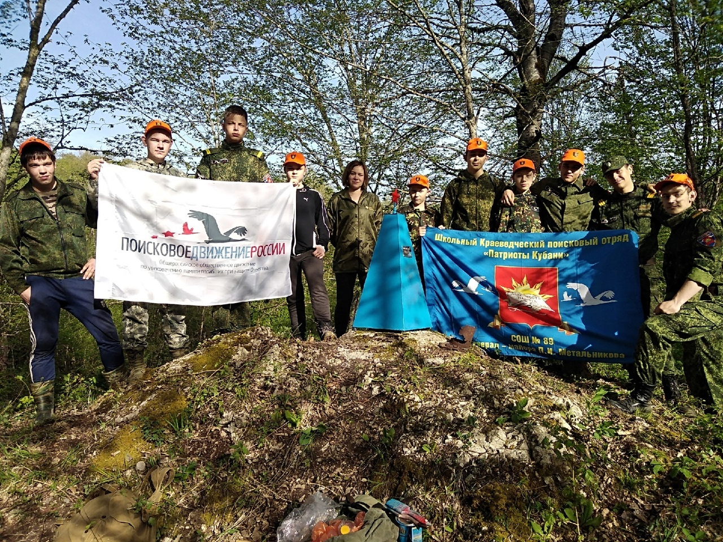
Цель проекта:
Сохранение исторической памяти о событиях и героях Великой Отечественной войны на Кубани через организацию просветительской патриотической акции рассказывающая о неизвестных локальных боях, сыгравших ключевое значение в стратегических операциях и воинах отличившихся в них.

Slide 4
Задачи:
Формирование чувства уважения и гордости к культурному историческому прошлому России, к ее традициям и символам государственности, повышение престижа государства;
Способствование раскрытию способностей и интересов молодежи, ее самоопределению и самореализации;
Обучение основам поисковой работы, работы с историческим материалом, работе с архивным материалом;
Занятие социально-значимой деятельностью;
Поиск и установление имен, мест гибели без вести пропавших в Великой Отечественной войне;
Приведение в порядок захоронений военнослужащих и памятников воинам;
Пополнение фондов общественных, государственных и школьных музеев;
Повышение интереса у допризывной молодежи к службе в армии;
Привлечение внимания общественности, средств массовой информации к проблеме сохранения исторической памяти народа.

Slide 5
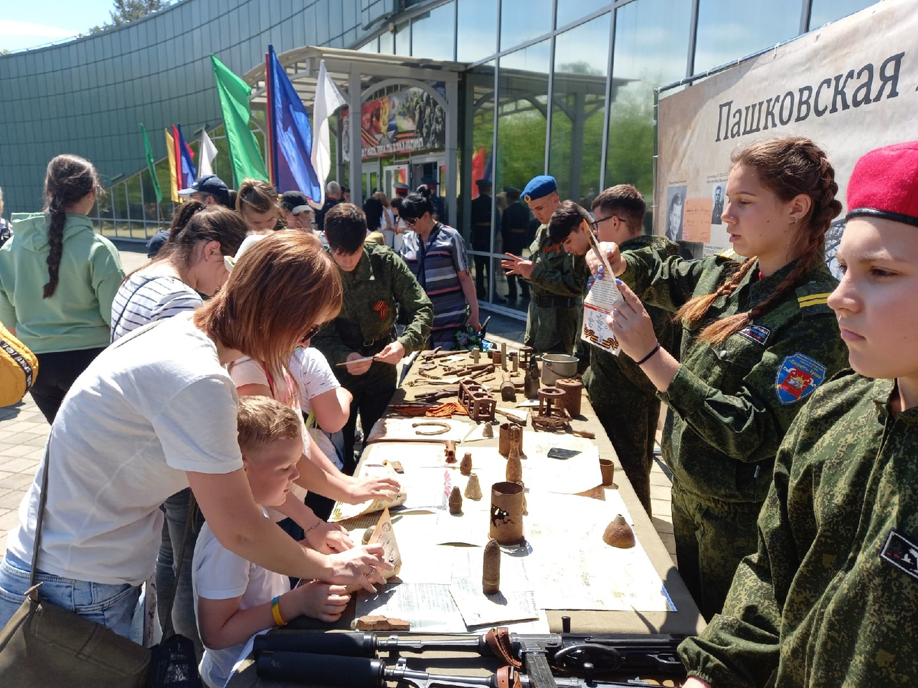
Целевая аудитория:
Дети и подростки от 10-17 лет

Slide 6
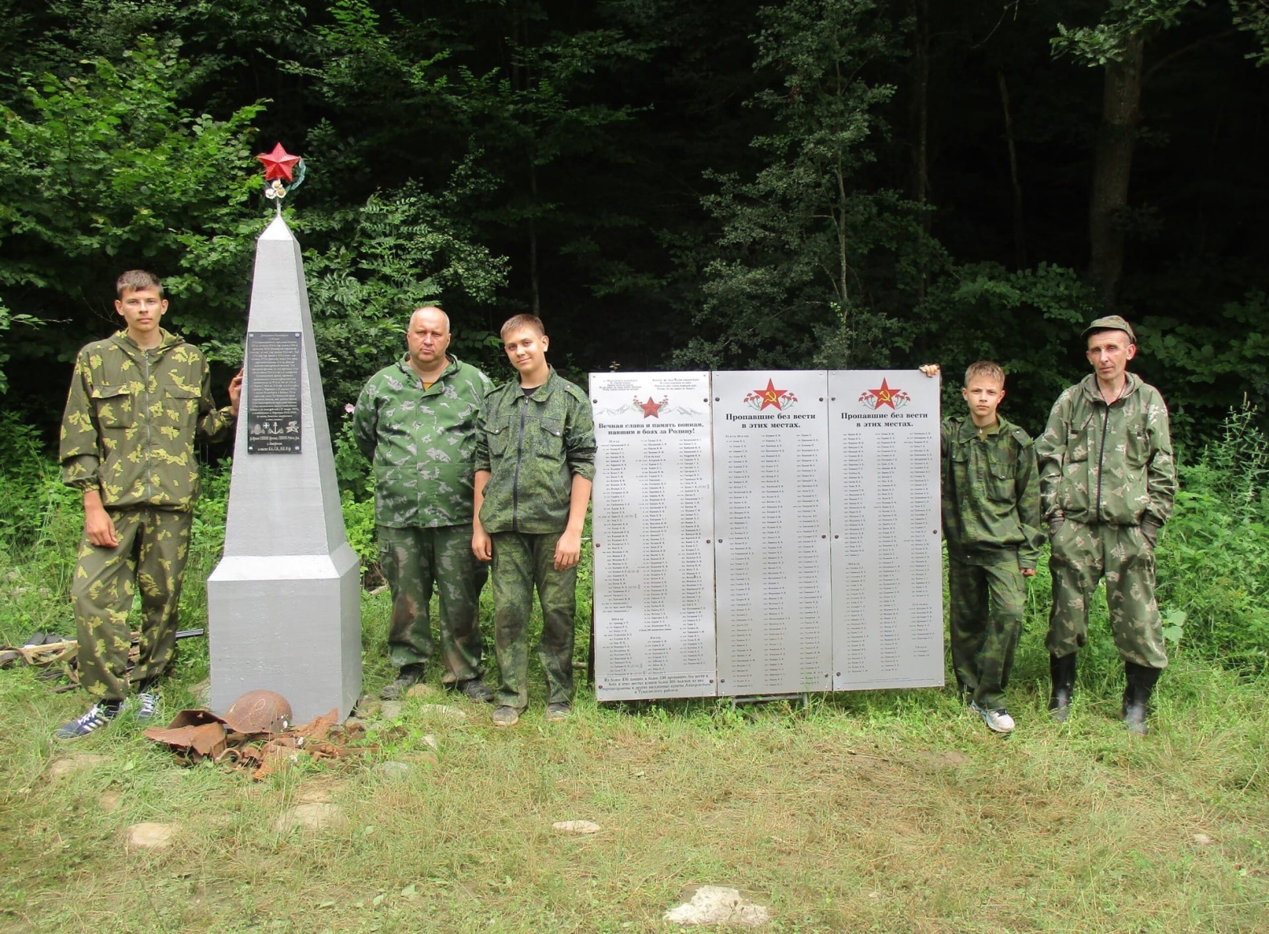
Проект направлен на сохранение исторической памяти о неизвестных локальных боях, сыгравших ключевое значение в стратегических операциях и воинах отличившихся в них.

Slide 7
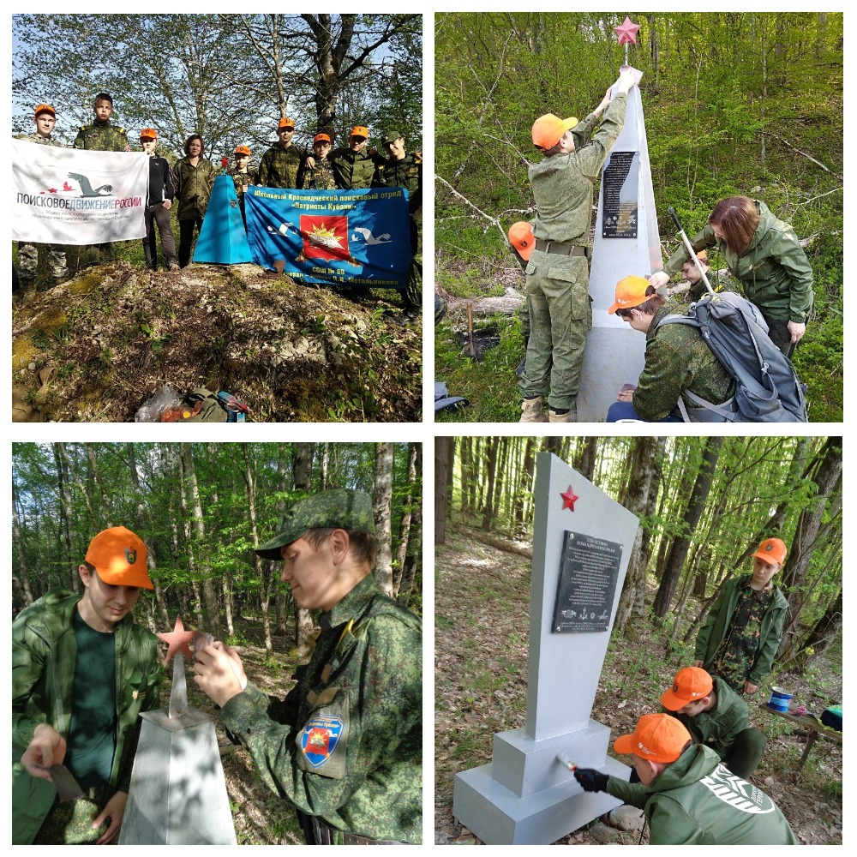
Во время проведения акции будет установлен памятный знак на месте совершения подвига ст.лейтенанта Мигаль А.И

Slide 8
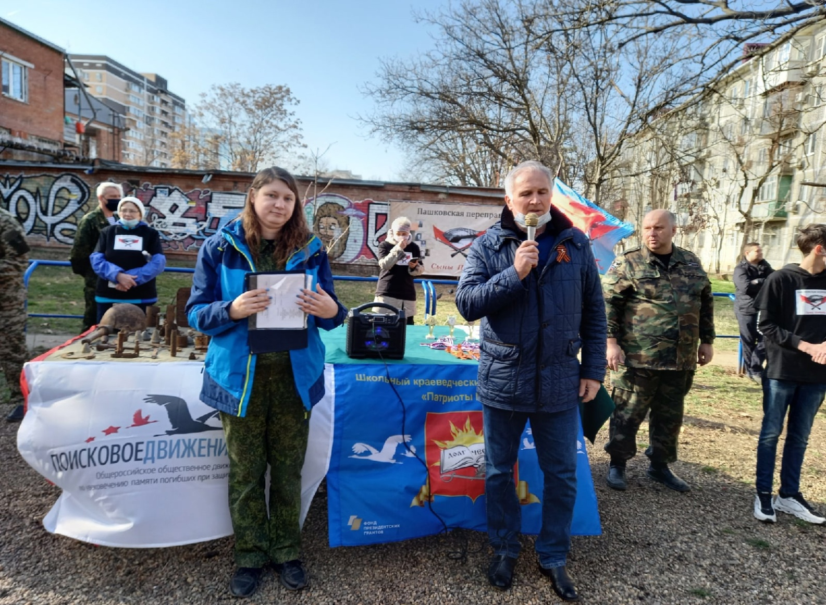
Проведение уроков мужества и показ фильмов о Великой Отечественной войне во дворах города Краснодара

Slide 9
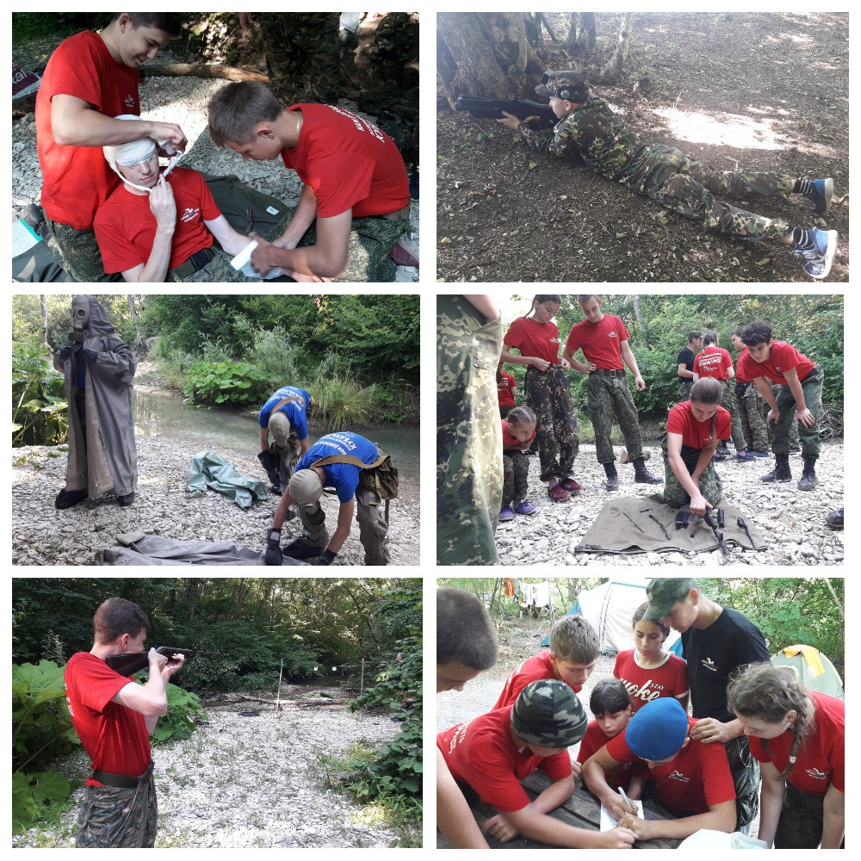
Проведение
занятий по туристической, медицинской, огневой подготовке.

Slide 10
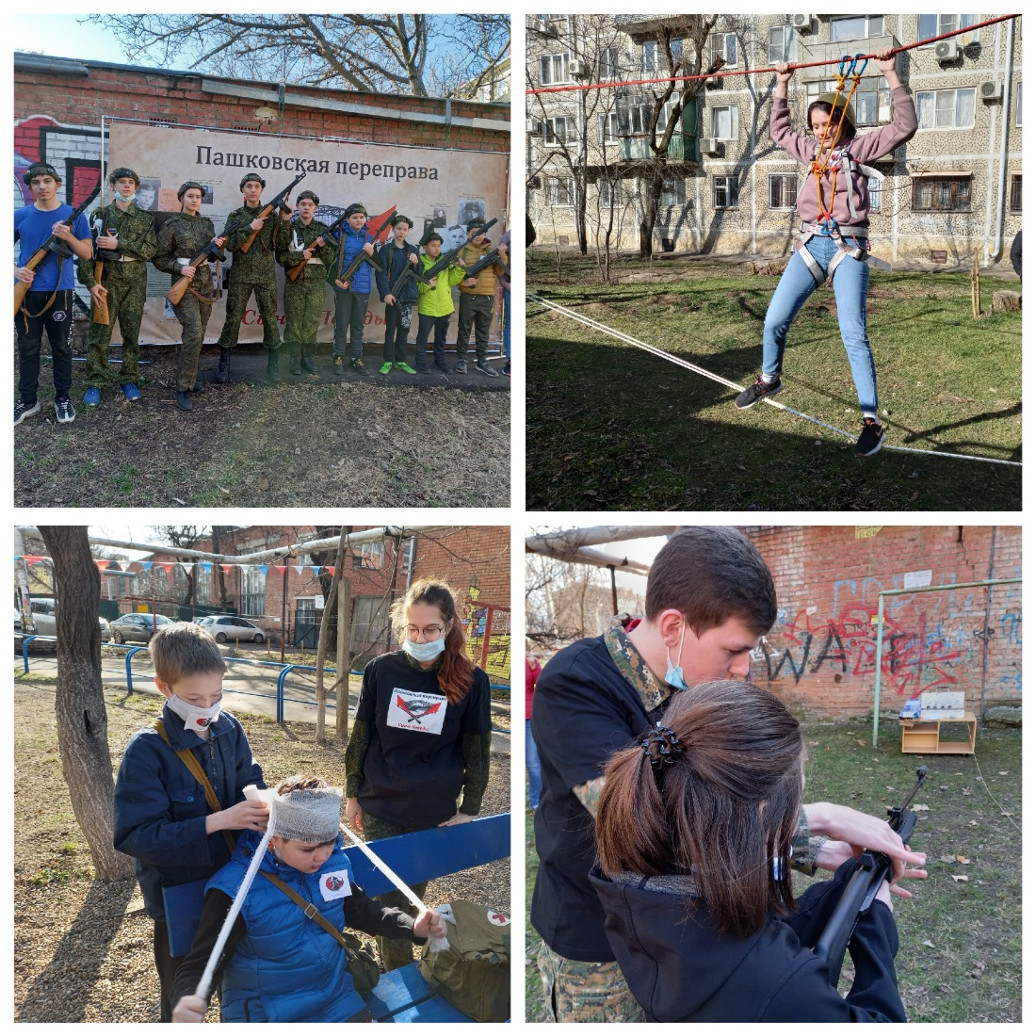
Проведение военно-исторического квеста с привлечением добровольцев

Slide 11
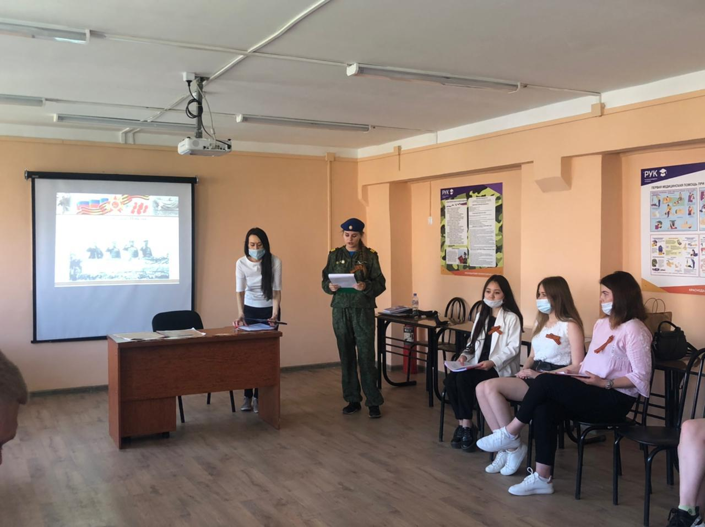
Проведение уроков мужества в образовательных учреждениях

Slide 12
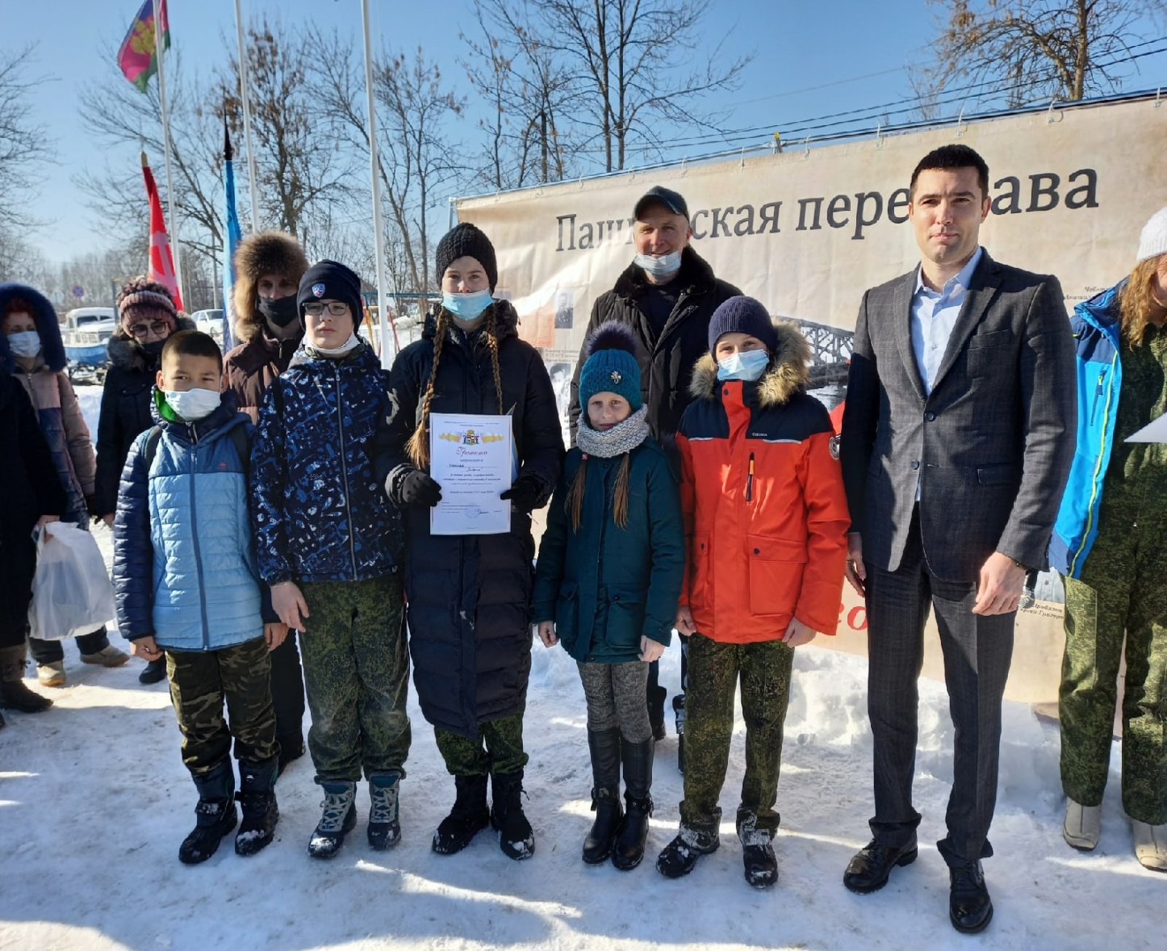
Торжественное закрытие акции с наградами отличившихся участников и добровольцев проекта

Slide 13
Партнеры проекта :
1. РЕГИОНАЛЬНОЕ ОТДЕЛЕНИЕ ОБЩЕРОССИЙСКОГО ОБЩЕСТВЕННОГО ДВИЖЕНИЯ ПО УВЕКОВЕЧЕНИЮ ПАМЯТИ ПОГИБШИХ ПРИ ЗАЩИТЕ ОТЕЧЕСТВА "ПОИСКОВОЕ ДВИЖЕНИЕ РОССИИ" В КРАСНОДАРСКОМ КРАЕ.
2. КРАСНОДАРСКАЯ КРАЕВАЯ ОБЩЕСТВЕННАЯ ВОЕННО-ПАТРИОТИЧЕСКАЯ ПОИСКОВАЯ ОРГАНИЗАЦИЯ "АССОЦИАЦИЯ ПОИСКОВЫХ ОТРЯДОВ "КУБАНЬПОИСК«.
3. ТОС № 193 ГОРОДА КРАСНОДАРА.
4. АВТОНОМНАЯ НЕКОМЕРЧЕСКАЯ ОРГАНИЗАЦИЯ ЦЕНТР СЕМЬИ И ДЕТСТВА «НАСЛЕДИЕ КУБАНИ»
5. КРАСНОДАРСКАЯ ЧАЙНАЯ ФАБРИКА «ВЕКА»
6. ОБЩЕСТВО С ОГРАНИЧЕННОЙ ОТВЕТСТВЕННОСТЬЮ "РАДИО ТРЭНД«
7. ЦЕНТР ПАТРИОТИЧЕСКОГО ВОСПИТАНИЯ МОЛОДЕЖИ ГОРОДА КРАСНОДАРА

Slide 14
Ожидаемые результаты:
Количественные показатели:
Количество добровольцев - не менее 60 человек.
Количество участников дворовых уроков мужества не менее 200 человек.
Количество участников экспедиции - 30 человек.
Количество отборочного конкурса - не менее 50 человек.
Количество участников уроков мужества в образовательных организациях – 950 человек.
Количество участников военно-исторического квеста - 50 человек.
Количество участников торжественного закрытия проекта – 100 человек.
Количество проведенных мероприятий – 10.
Установлен – 1 памятный знак
Количество публикаций – более 30.
Информационный охват – 6500 человек.
Качественные показатели:
Активизируется интерес детей и подростков к изучению истории родного края. Дети и подростки будут привлечены к занятиям социально значимой деятельностью. Будет привлечено внимание общественности, средств массовой информации к проблеме сохранения исторической памяти народа. У молодежи появится возможность раскрыть свои способности и реализовать себя. Будет наведен порядок на захоронениях, памятниках и мемориалах.

Slide 15
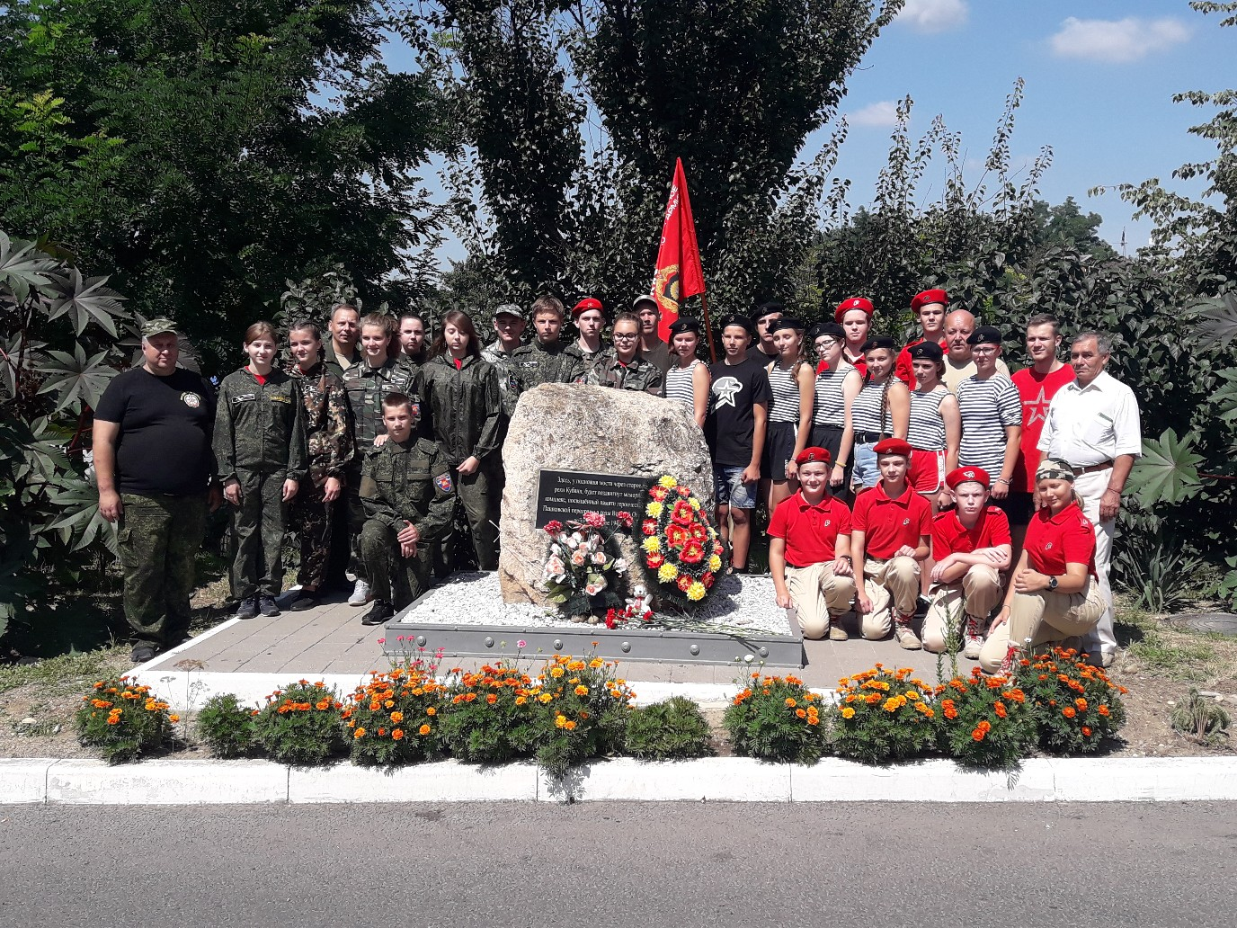
Спасибо за внимание!

